Slide 1
Étude gamma barre d’erreur

Slide 2
Mesure uniquement : alpha_fixé_H0
H0 = H0_brout = 73,6

Slide 3
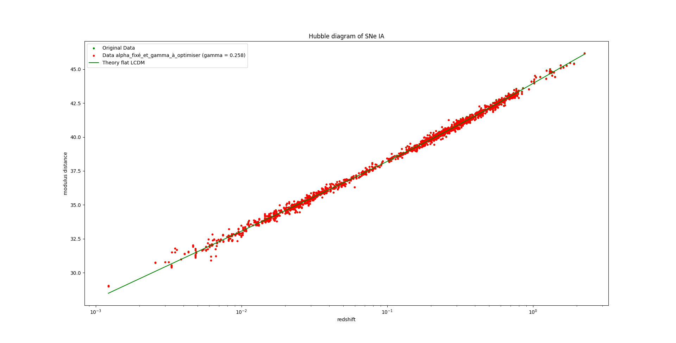
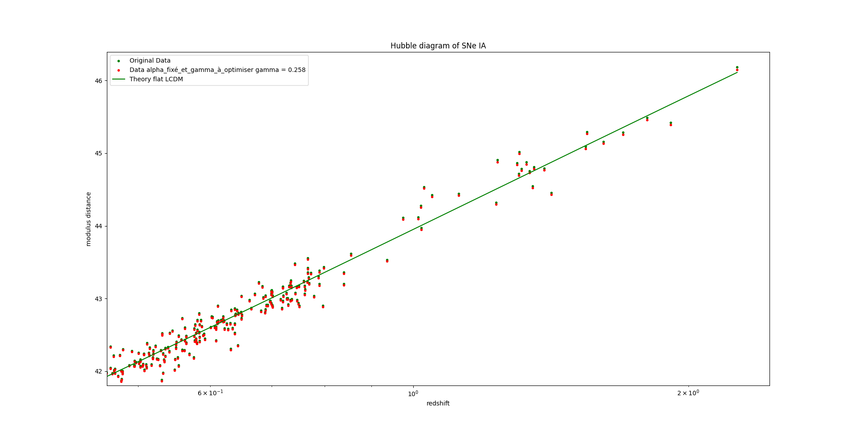
Gamma = 0,258

Slide 4
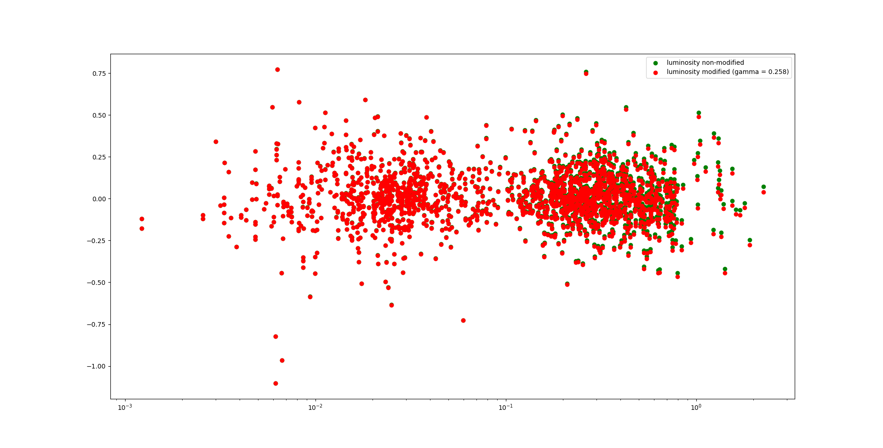

Slide 5

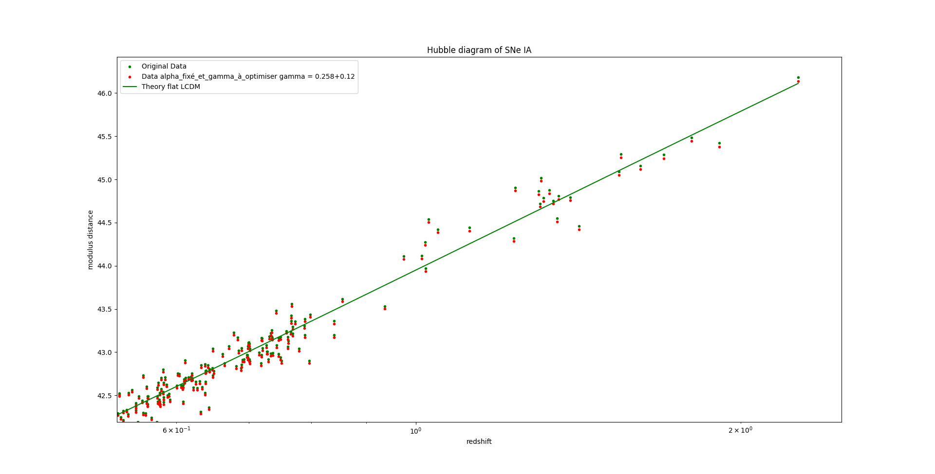
Gamma = 0,258 + 0,12

Slide 6


Slide 7

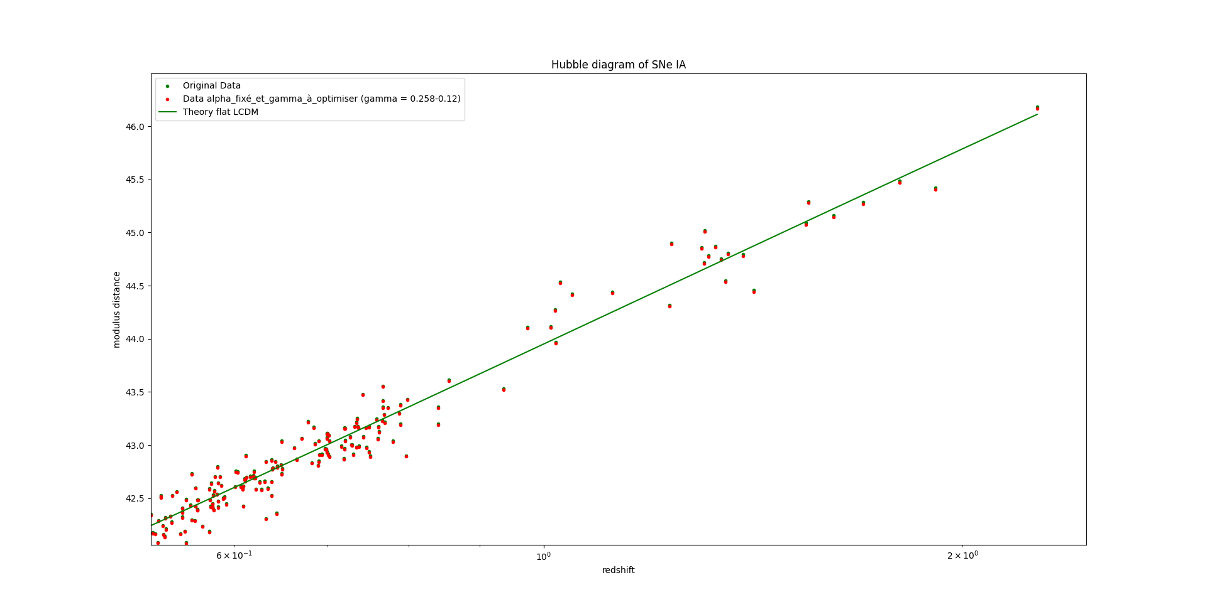
Gamma = 0,258 -0,12

Slide 8

↑on remarque qu’avoir des résidus très peu différents du modèle et données non modifiées ne signifient pas un meilleur fit (ici plus proche que dans le cas gamma = 0,258)

Slide 9
Modèle et Mesure : alpha_fixé_gamma_H0
H0tilde = H0planck(1 +(alpha_brout) * a) = 67,1(1+0,192 * a)
H0tilde(z=0) = 73,6
H0tilde(z=inf) = 67,1

Slide 10
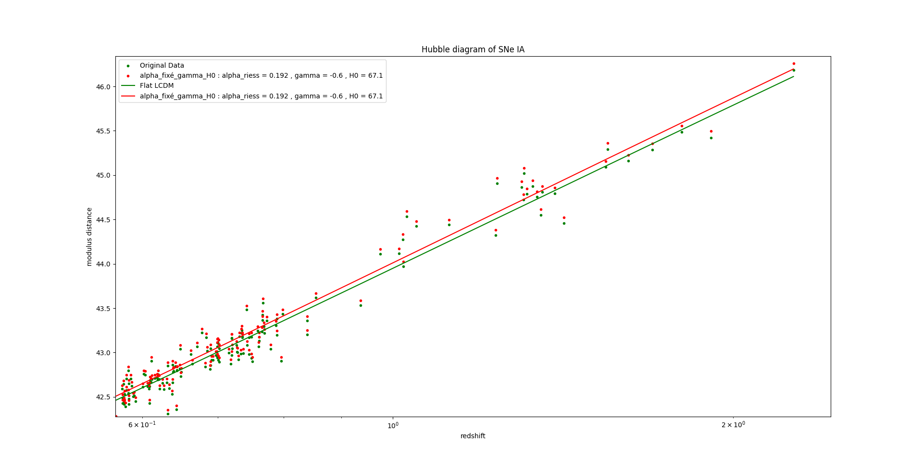
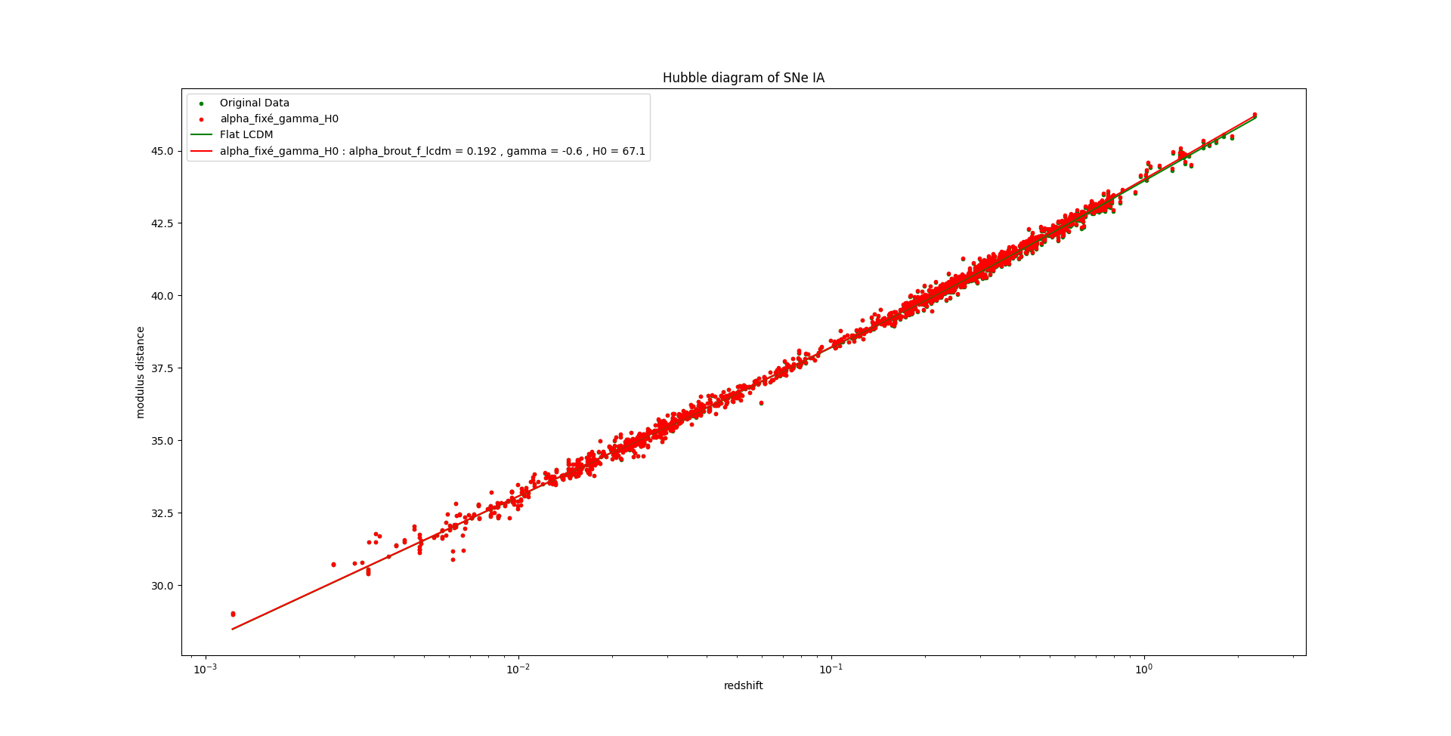
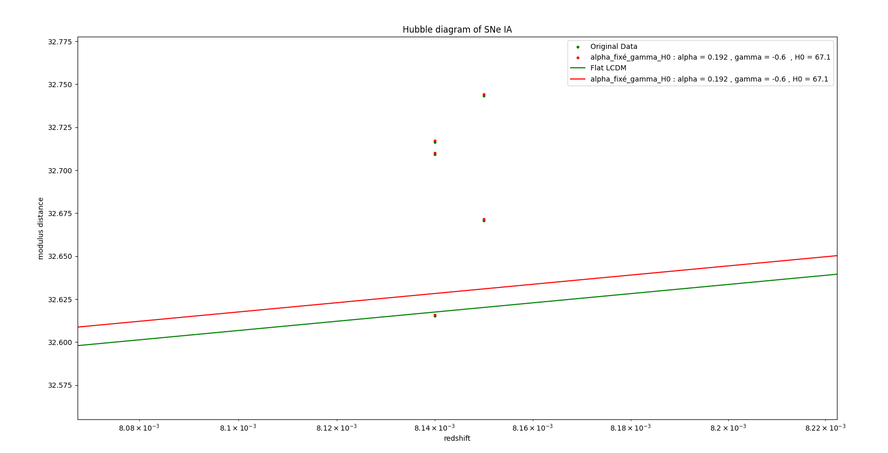
Gamma = -0,6
Faible différence entre les données en comparaison de la différence entre les courbes théoriques : donc assez forte différence entre les résidus →

Slide 11
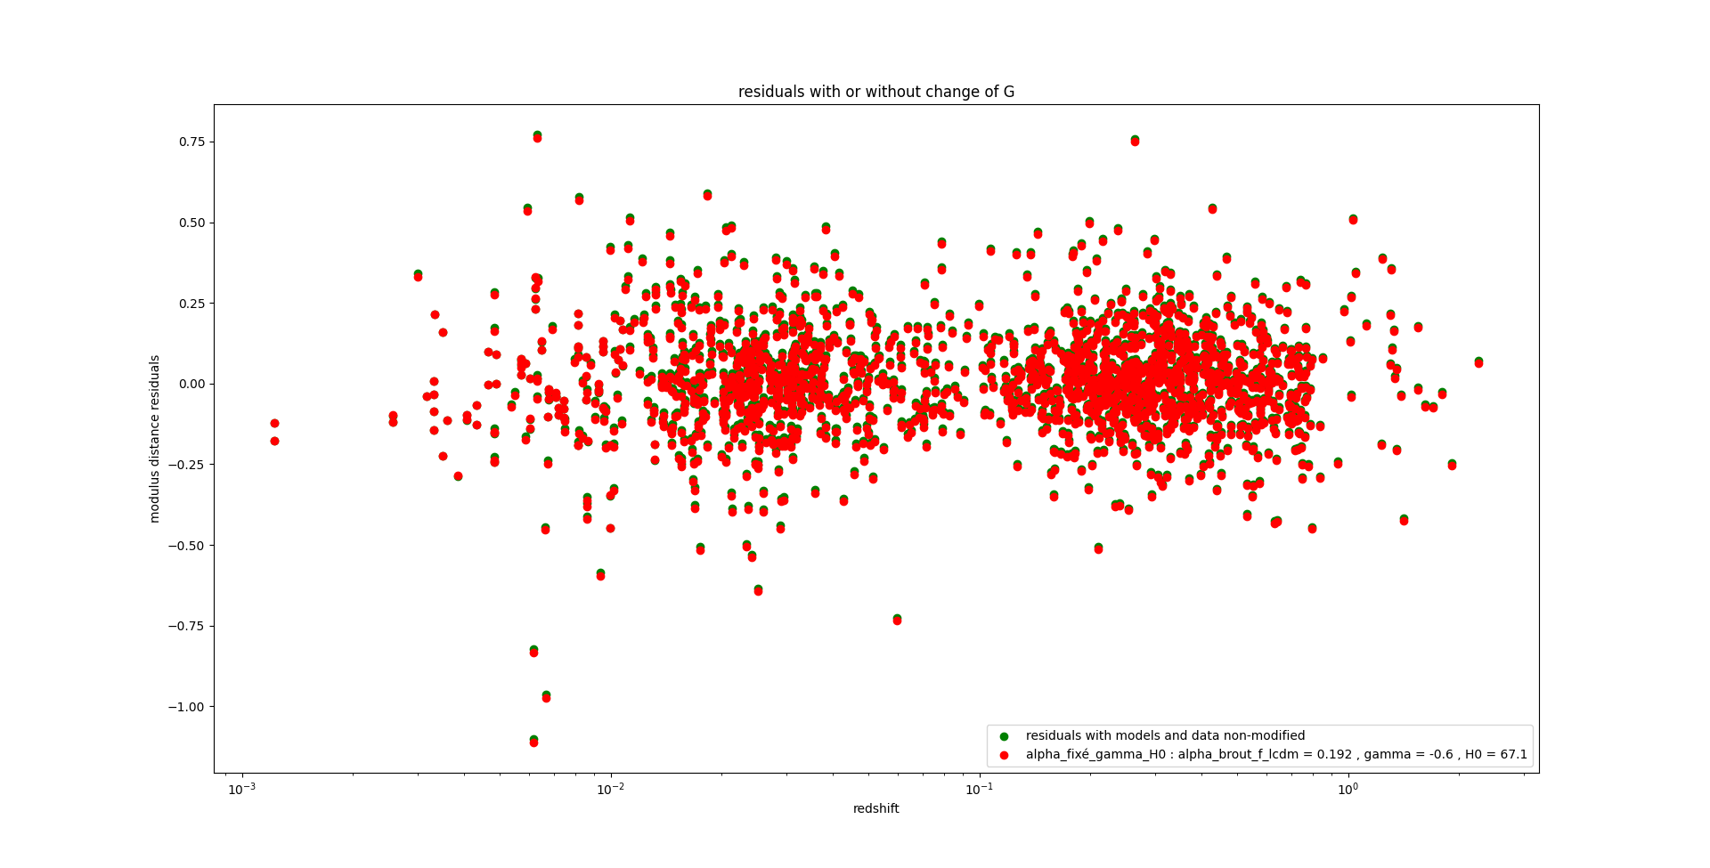

Slide 12
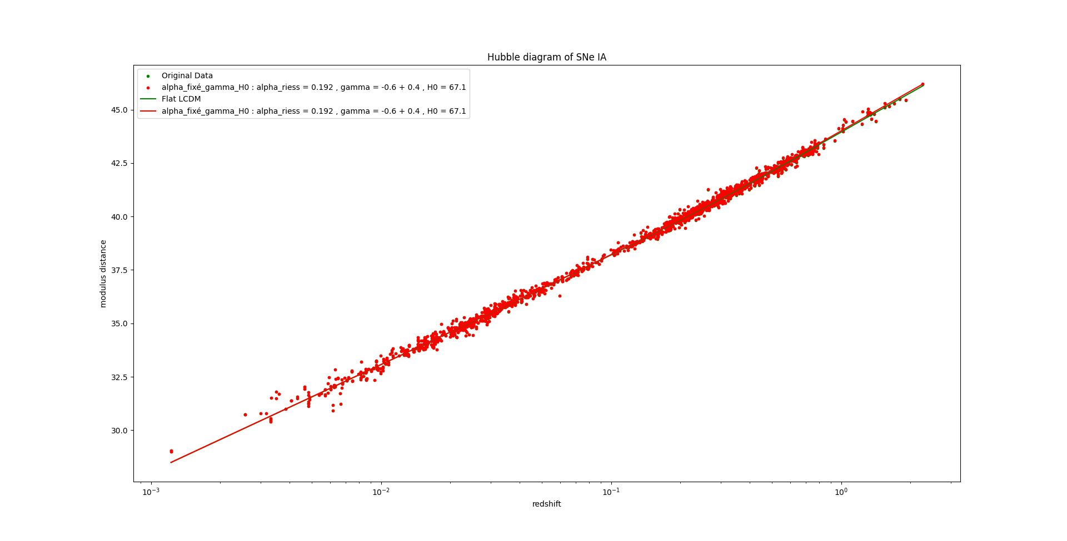
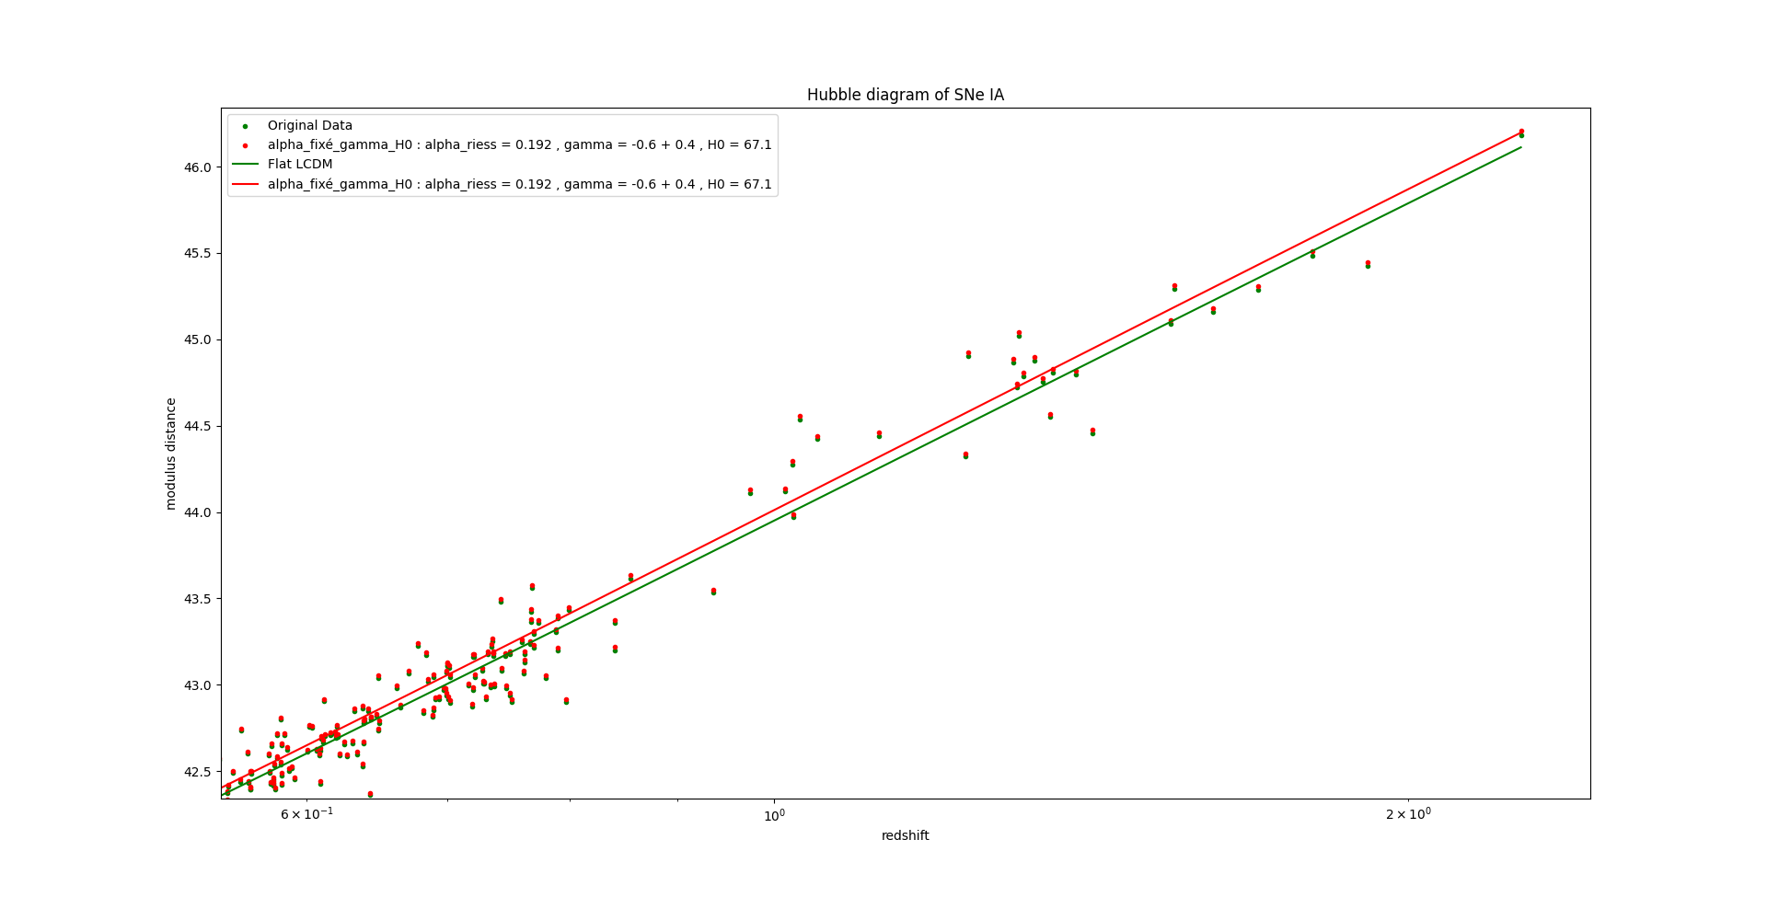
Gamma = -0,6 + 0,4

Slide 13


Slide 14

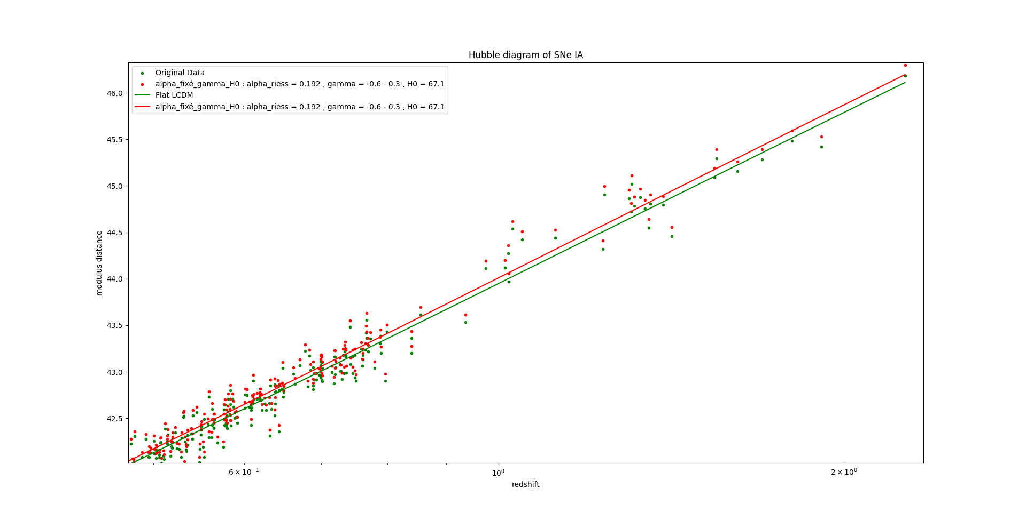
Gamma = -0,6 - 0,3

Slide 15


